Slide 1
Internet Protocol Version 4
Pertemuan 3
Manajemen Jaringan
<number>
Notes:
<number>

Slide 2
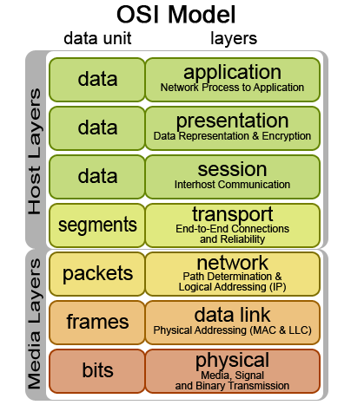
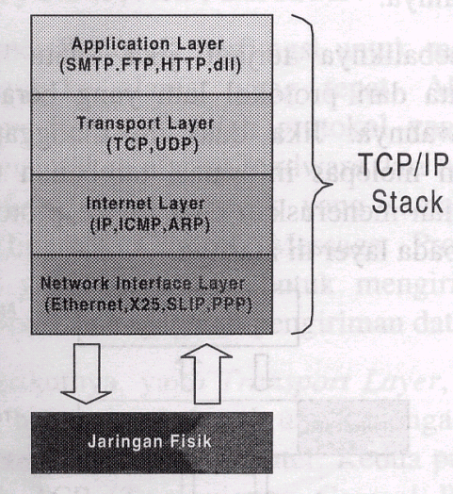
Dua Model Protokol
OSI Model
TCP/ IP
<number>

Slide 3
Solusi → TCP/IP
Sekumpulan protokol yang masing-masing bertanggung jawab atas bagian2 tertentu dari komunikasi data.
<number>

Slide 4
Network interface layer→ bertanggung jawab mengirim dan menerima data ke dan dari media fisik.tugas utama protokol ini adalah mampu menerjemahkan sinyal listrik menjadi data digital.
Internet layer→ bertanggung jawab dalam proses pengiriman paket ke alamat yang tepat pada layer ini terdapat tiga macam protokol →IP,ARP dan ICMP
- IP(internet protokol)→menyampaikan paket data ke alamat yang tepat
<number>

Slide 5
- ARP (address resolution protocol) → protokol yang digunakan untuk menemukan alamat hardware dari host yang terletak pada network yang sama
- ICMP(internet control Message protokol)→protokol yang digunakan untuk mengirimkan pesan dan melaporkan kegagalan pengiriman data.
Transport layer→protokol yang bertanggung jawab untuk mengadakan komunikasi antar 2 host. 2 protokol yang terlibat adalah TCP dan UDP( user datagram protocol)
<number>

Slide 6
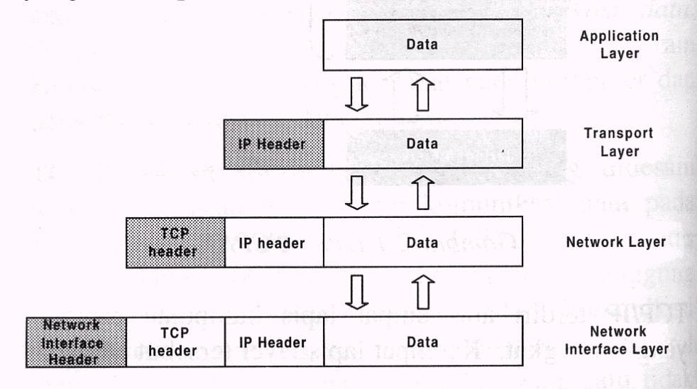
Application layer→Pada layer ini terletak semua aplikasi yang menggunakan protokol TCP/IP
<number>

Slide 7
Analogi pengiriman Surat
Bayangkan anda seorang yang tinggal di kota tertentu yg hendak mengirim surat ke saudara anda di rumahnya di kota lain apa sajakah yang anda lakukan ?
<number>

Slide 8
Tulis surat dengan mengambil selembar kertas dan alat tulis untuk menulis berita yang hendak anda sampaikan ke saudara anda di rumah.
Setelah selesai menulis surat anda akan mengambil amplop dan memasukkan surat tersebut ke dalam amplop
Mengapa harus di masukkan di amplop → Agar terlindung dari hal2 yang bisa merusaknya→ pakai amplop yang terbuka atau yang tertutup
<number>

Slide 9
4.Jika amplop tertutup→ surat anda lebih terlindungi dibanding dengan surat terbuka, namun jika amplop terbuka anda dapat menggunakan prangko yang lebih murah.→ tentu saja jika isi surat penting tidak hanya menggunakan amplop tertutup melainkan juga menggunakan jasa pos tercatat agar kemungkinan hilangnya surat anda menjadi kecil.
5. Setelah selesai apakah surat sudah bisa dikirim ? Tentu belum anda harus terlebih dahulu menuliskan kepada siapa surat hendak dikirimkan nama saudara anda penting karena ada 5 orang saudara anda yang ditinggal di rumah tersebut.
<number>

Slide 10
6. Di belakang amplop biasanya dituliskan nama pengirim dan alamat anda karena bisa saja saudara anda membalas surat anda.
7. Jangan lupa menuliskan alamat tujuan surat anda beserta kode pos dan no rumah dan perangkonya, dapat dipastikan surat anda akan sampai pada tempat tujuan kecuali ada alamat rumah yang sama(ini harus di hindari)
<number>

Slide 11
Cara kerja TCP/IP
Mirip dengan cerita diatas..
Ketika anda mengirim email melalui program google, yahoo dll email akan diolah oleh protokol TCP (transmission control protokol) saat di olah protokol ini akan memberikan amplop untuk melindungi data yang hendak anda kirim yang berupa data tambahan al sequence number( nomor urut data) Ack number dan 16 bit checksum untuk kesalahan data.
<number>

Slide 12
2. Dan juga ditambahkan 16 bit source port number dan destination port, ini bisa di analogikan nama pengirim surat dan nama penerima surat.
3.Destination port penting karena bisa saja komputer tujuan bisa jadi terdapat banyak aplikasi TCP/IP yang siap menerima data, analoginya 5 saudara yang tinggal di serumah.
<number>

Slide 13
Pada pengiriman surat diatas anda tahu siapa yang dituju karena kebetulan saja dia adalah saudara anda.
-- jika anda mengirimkan surat lamaran biasanya ke HRD atau jika ada keluhan anda kirim surat ke kotak pos 5000 karena sudah disepakati. Sama halnya dengan TCP jika dia hendak melakukan transaksi dia harus mengetahui dulu port manakah yang hendak di hubungi.
-- misalnya jika kita hendak mengirimkan email dgn protokol SMTP, maka TCP harus menghubungi port 25 di komputer lawan.
<number>

Slide 14
4. Selain TCP terdapat pula protokol komunikasi data yaitu UDP (user datagram protocol) paket ini berbeda dengan TCP ..analogi mirip dengan amplop tertutup dan terbuka.
5. TCP lebih terjamin karena ada proses ACK ,UDP tidak ada ACK data sudah sampai namun untuk jaringan yang kecil dan tidak keamanan data tidak terlalu ketat tetap efisien sama dengan amplop terbuka namun perangko lebih murah.
<number>

Slide 15
6. Setelah proses TCP maka data diteruskan ke internet protocol.mengurusi masalah alamat agar sampai pada tujuan, keyword satu alamat hanya dapat memiliki 1 komputer. Alamat komputer dalam protokol ini disebut dengan IP ADRRESS
<number>

Slide 16
IP (internet protocol)
Inti dari protokol TCP/IP
sifatnya…(best effort delivery service)
protokol IP hanya berjanji dia akan melakukan usaha sebaik-baiknya, agar paket yang dikirim sampai ditujuan jika terjadi salah satu jalur putus ? ICMP memberi pesan ada masalah dgn komp tujuan.
Terdaftar dalam jaringan global (IANA, IETF) dengan menyewa atau membayar kepada provider
<number>

Slide 17
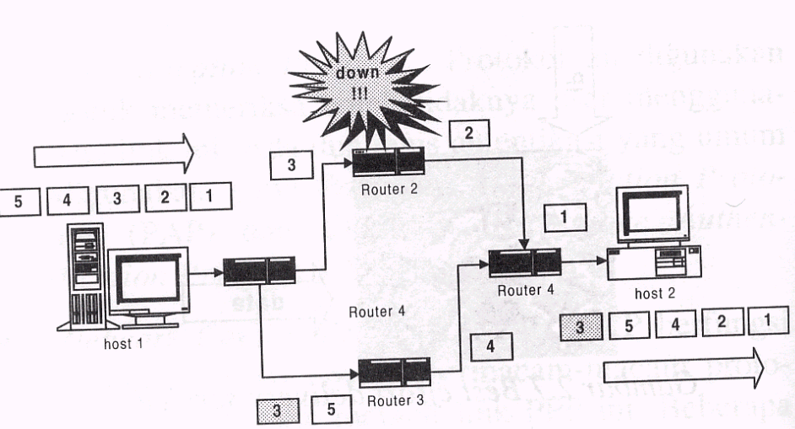
<number>

Slide 18
IPADDRESS
Resep penting ? Menyembunyikan detail2 arsitektur TCP/IP tersebut sebagai sesuatu yang seragam dan tunggal →IPADDRESS
Dengan menentukan IP address berarti melakukan pemberian identitas yang universal bagi setiap interface komputer.
<number>

Slide 19
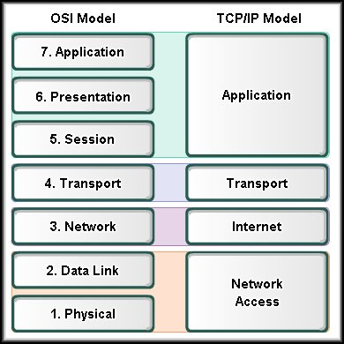
<number>

Slide 20
Format IP Address
Bentuk Binner
IP address terdiri dari bilangan biner 32 bit yang dipisahkan oleh tanda titik setiap bitnya. 8 bit = 1 oktet
XXXXXXXX.XXXXXXXX.XXXXXXXX.XXXXXXXX
2^7 2^6 2^5 2^4 2^3 2^2 2^1 2^0
128 64 32 16 8 4 2 1
<number>

Slide 21
Bentuk Dotted Decimal
10000100 01011100 01111001 00000001
132 92 121 1
132.92.121.1
<number>

Slide 22
Kelas A
Karateristik
format : 0nnnnnnn hhhhhhhh hhhhhhhh hhhhhhhh
bit pertama : 0
net id : 8 bit
host id : 24 bit
Byte pertama : 0-127
Range ip :1.xxx.xxx.xxx sampai 126.xxx.xxx.xxx
<number>

Slide 23
Kelas B
Karateristik
format : 10nnnnnn nnnnnnnn hhhhhhhh hhhhhhhh
bit pertama : 10
net id : 16 bit
host id : 16 bit
Byte pertama : 128-191
Range ip :128.0.xxx.xxx sampai 191.255.xxx.xxx
<number>

Slide 24
Kelas C
Karateristik
format : 110nnnnn nnnnnnnn nnnnnnnn hhhhhhhh
bit pertama : 110
net id : 24 bit
host id : 8 bit
Byte pertama : 192-223
Range ip :192.0.0.xxx sampai 223.255.255.xxx
<number>

Slide 25
Kelas D
Karateristik
format : 1110mmmm mmmmmmmm mmmmmmmm
bit permata : 1110
Bit multicast : 28 bit
Byte inisial : 224-247
Deskripsi : kelas D untuk ruang alamat multicast.
Multicast :komunikasi antara 1komputer ke semua
komputer dgn network yangberbeda
<number>

Slide 26
Kelas E
Karateristik
format : 1111rrrr rrrrrrrr rrrrrrrr rrrrrrrr
bit permata : 1111
Bit cadangan : 28 bit
Byte inisial : 248-255
Deskripsi : kelas E untuk ruang alamat
eksperimental tidak digunakan untuk
umum ip address 4 bit pertama diset
1111
<number>

Slide 27
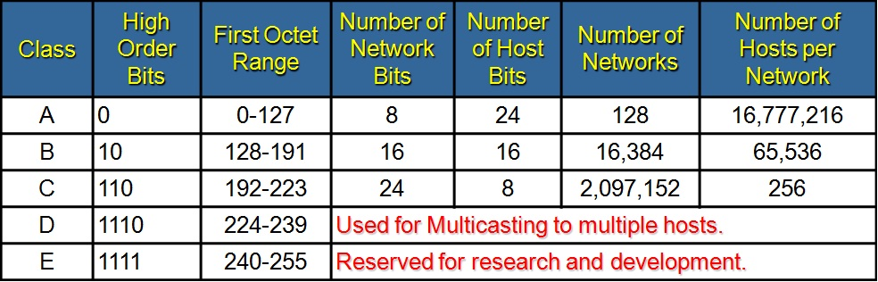
Summary IP
<number>

Slide 28
Aturan Pengalamatan
Network ID tidak boleh 127 karena 127 digunakan untuk loopback yaitu paket yang di tranmisikan kembali diterima oleh buffer computer itu sendiri tanpa ditransmisikan ke media jaringan, sebagai alamat untuk diagnostic, dan pengecekan konfigurasi TCP/IP. Contoh: ping 127.0.0.1..
Network ID dan host ID tidak boleh semuanya 255 karena address tersebut digunakan untuk broadcast.
<number>

Slide 29
3. Network ID dan host ID tidak boleh semuanya 0 atau 1 karena nilai 0 dianggap sebagai alamat jaringannya sendiri dan nilai 255 sebagai alamat broadcast atau multicast atau netmask..
4. Host ID harus unik untuk local network ID.
<number>

Slide 30
Private IP Addresses
Class A: 10.0.0.0
(Favored by large enterprises because of its flexibility)
Class B: 172.16.0.0 to 172.31.0.0
(In the 3rd Octet, the 128, 64, and 32 bit are off. The 16 bit is on.)
Class C: 192.168.0.0 to 192.168.255.0
(256 separate Class C Addresses)
<number>

Slide 31
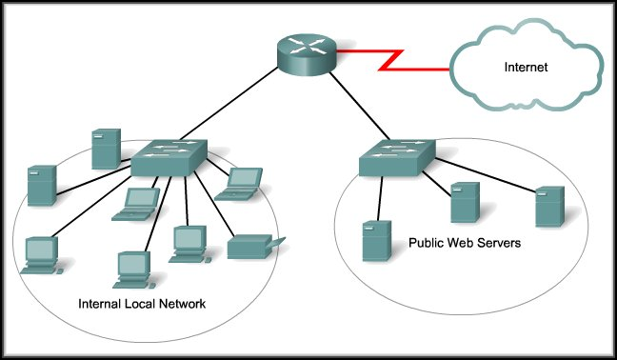
Public vs Private IP
<number>

Slide 32
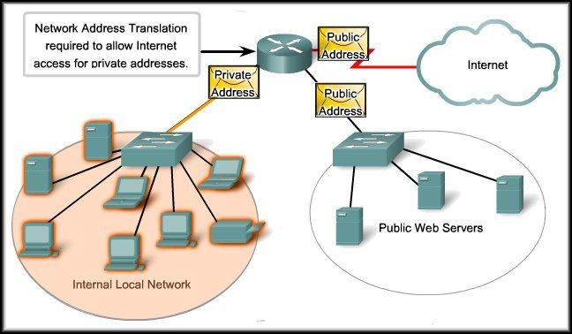
<number>

Slide 33
Dari alamat kelas yang ada tidak semuanya dipakai untuk publik seperti internet yang memerlukan registrasi.
Ada alamat-alamat yang dapat kita pakai sebagai alamat jaringan yang disebut sebagai private address.
<number>

Slide 34
Subnet Mask
Subnet mask : Istilah teknologi informasi dalam bahasa Inggris yang mengacu kepada angka biner 32 bit yang digunakan untuk membedakan network ID dengan host ID, menunjukkan letak suatu host, apakah berada di jaringan lokal atau jaringan luar.
Digunakan untuk membedakan network identifier dari host identifier di dalam sebuah alamat IP entah itu subnet mask default (yang digunakan ketika memakai network identifier berbasis kelas) ataupun subnet mask yang dikustomisasi . 1=network, 0=host.
Contoh : 255.255.255.0(default kelas C),
255.255.255.240(kostumisasi kelas C)
<number>

Slide 35
Network Prefix
Ada sebuah cara yang digunakan untuk merepresentasikan sebuah subnet mask dengan menggunakan bit yang mendefinisikan network identifier sebagai sebuah network prefix dengan menggunakan notasi network prefix.
Penulisan menggunakan prefix adalah dengan tanda "/" .
Contohnya : 167.205.200.0/16
<number>

Slide 36
Net ID & Broadcast ID
Network ID ( Identitas Jaringan) adalah sebuah alamat (network prefix) yang dijadikan sebagai identitas dari suatu jaringan. misal alamat IP 192.168.3.4 dengan subnet mask 255.255.255.0 . Tentukan Net Id nya!
Broadcast ID adalah alamat yang digunakan untuk mengirim/menerima informasi yang harus diketahui oleh seluruh host yang ada pada suatu jaringan. Misal alamat 192.168.1.255.
<number>

Slide 37
Gateway Address
Jika suatu jaringan terhubung dengan jaringan lainnya melalui suatu piranti (router/gateway), apabila suatu host hendak mengirimkan pesannya ke host yang lain tetapi tidak pada jaringan yang sama maka akan dikirimkan ke gateway. Alamat ini secara default harus didefinisikan pada masing-masing host.
<number>

Slide 38
Host Address
Suatu Host dalam suatu jaringan harus memiliki sebuah IP addrress yang bersifat unik (tunggal) tidak boleh kembar dengan host yang lain. Alamat ini harus secara eksplisit ditetapkan pada masing-masing host.
Suatu Host dapat memiliki lebih dari satu NIC (Network Interface Controller). Komputer tersebut akan terkoneksi pada jaringan-jaringan yang berbeda sesuai dengan interkoneksi NIC. Istilah untuk ini disebut Dual Home Host .
<number>

Slide 39
Skenario Pengiriman Host to Host dalam 1 Jaringan
Suatu host yang hendak mengirim pesannya maka akan menentukan terlebih dahulu apakah host tujuan berada pada jaringan yang sama atau tidak. Alamat jaringan diperoleh dengan operasi AND antara IP Add. tujuan dengan Subnet Mask add. Jika host tujuan berada pada jaringan yang sama maka pesan akan dikirim langsung ke host tujuan.
<number>

Slide 40
Skenario Pengiriman Host to Host dalam 1 Jaringan <Gambar>
<number>

Slide 41
Skenario Pengiriman Host to Host dalam Jaringan Berbeda
Apabila alamat jaringan host tujuan yang diperoleh berbeda dengan lamat jaringan host asal, maka pesan akan dikirimkan ke gateway (gateway memiliki alamat jaringan yang sama dengan host asal)
<number>

Slide 42
Skenario Pengiriman Host to Host dalam Jaringan Berbeda <Gambar>
<number>

Slide 43
The End …
Pusing Yah??? ^_^
Ayo Latihan Dulu Aja
<number>

